Slide 1






署名者（送信者）
署名検証者（受信者）
データ
データ
データ
ハッシュ関数
ハッシュ関数
ディジタル署名
ハッシュ値
ハッシュ値
（メッセージダイジェスト）
送信者の
秘密鍵
比 較
送信者の
公開鍵
ハッシュ値
署名作成
署名検証
ディジタル署名
ディジタル署名

Slide 2
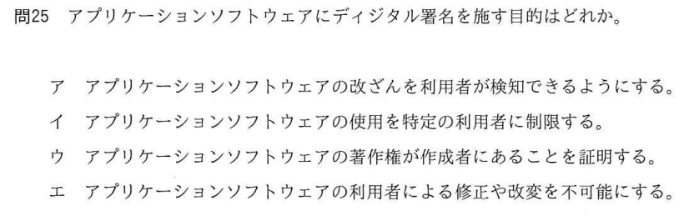
平成30年度 秋季

Slide 3
平成30年度 秋季

Slide 4
平成30年度 秋季

Slide 5
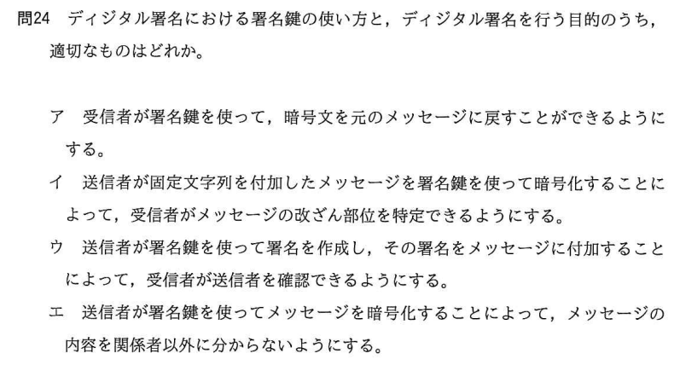
平成29年度 秋季

Slide 6
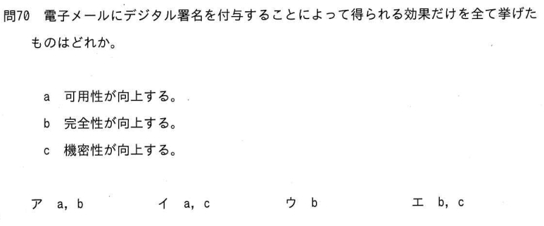
令和4年度

Slide 7
令和4年度
⇒ユーザーが必要な時に、必要な機能を利用可能である特性
⇒情報が完全で、改ざん・破壊されていない特性
⇒許可された正規のユーザーだけが情報にアクセスできる特性

Slide 8
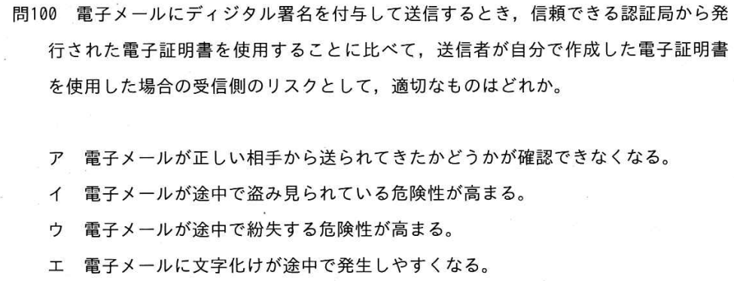
令和2年度

Slide 9
令和2年度

Slide 10
令和2年度
⇒ 暗号化の機能は無い
⇒ 紛失のリスクは同じ
⇒ 文字化けはメールソフトに依存する

Slide 11
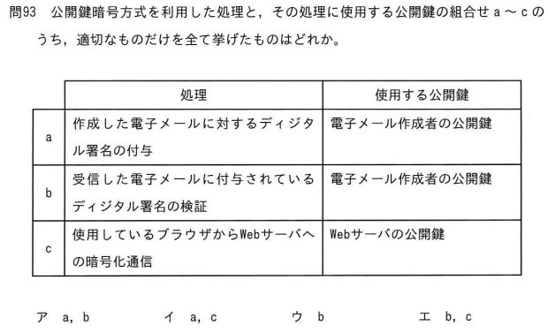
平成30年度 秋季

Slide 12
平成30年度 秋季

Slide 13
平成30年度 秋季
⇒ ディジタル署名の付与は送信者の秘密鍵が必要
⇒ ディジタル署名の検証は送信者の公開鍵が必要
⇒ SSL通信

Slide 14




①接続要求
ブラウザ
Webサーバ
③証明書を
検証
②SSLサーバ証明書＋公開鍵の送付
SSLサーバ証明書
SSLサーバ証明書＋公開鍵
④公開鍵で
共通鍵を暗号化
⑥秘密鍵で
共通鍵を復号
⑤暗号化した
共通鍵の送付
秘密鍵
共通鍵の暗号化
暗号化された
共通鍵
共通鍵
⑦共通鍵で通信
ブラウザ
Webサーバ

Slide 15
【ITパスポート試験】過去問題（問題冊子・解答例） (ipa.go.jp)
2017h29a_ip_qs.pdf (ipa.go.jp)

